Slide 1
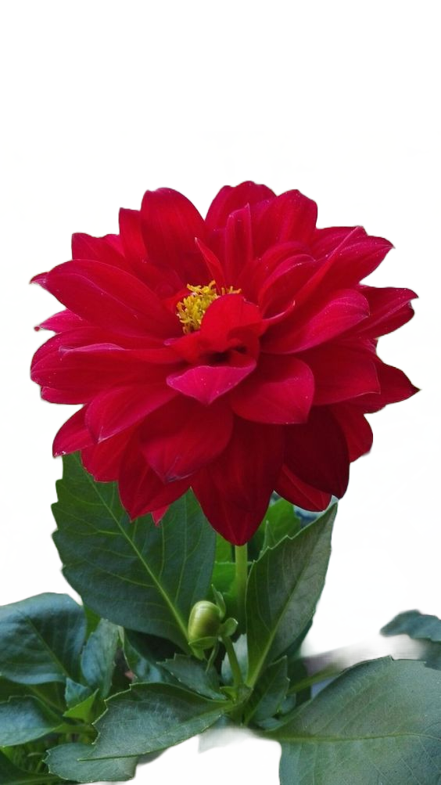

Slide 2
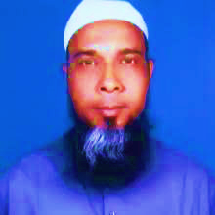
শিক্ষক পরিচিতি

Slide 3
পাঠ পরিচিতি
শ্রেণি- একাদশ
বিষয়-হাদিস শরিফ
প্রথম পরিচ্ছেদ
কিতাবুত তাহারাত
২য় পিরিয়ড
সময়-৫০ মিনিট
তারিখ- ৫/১/২০২৩খ্রীঃ

Slide 4
শিখনফল
👉পাঠ শেষে শিক্ষার্থীরা যা জানতে ও শিখতে পারবে . . . . . . ✍
১। শিক্ষার্থীরা হাদীসের সরল বাঙ্গানুবাদ করতে পারবে;
২। نُورٌ - ضِياءٌ এর পার্থক্য ব্যাখ্যা করতে পারবে;
৩।হাদীস থেকে الطهارة এর শ্রেণি বিভাগ জানতে পারবে;
৪। الصلاوة এর ৪টি অর্থ সম্পর্কে লিখতে পারবে।

Slide 5
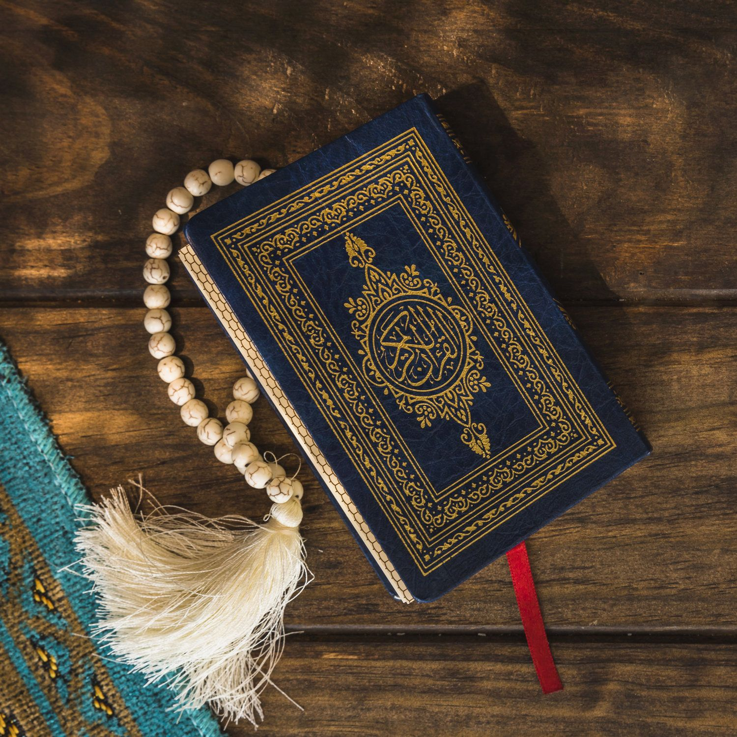
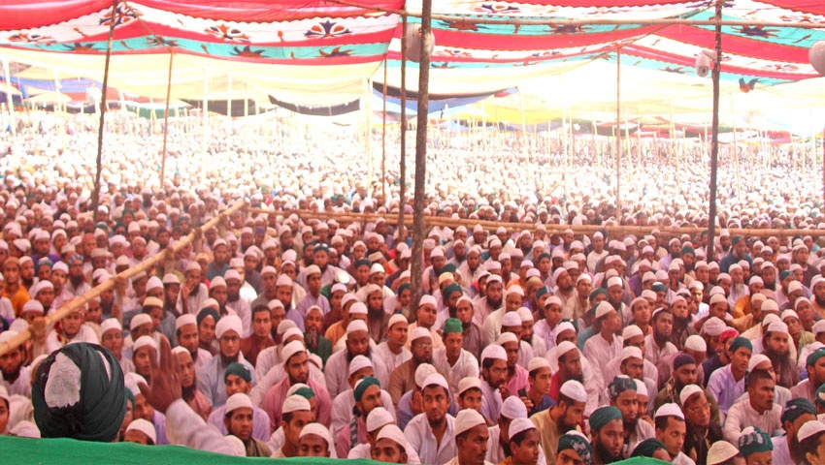
পূর্বজ্ঞান যাচাই

Slide 6
আজকের পাঠ ঘোষনা

Slide 7
কিতাবুত ত্বাহারাত
পবিত্রতা পর্ব
হাদিস নং ২৬১
عَن أَبِي مَالِكٍ الْأَشْعَرِيِّ قَالَ قَالَ رَسُولُ اللَّهِ صَلَّى اللَّهُ عَلَيْهِ وَسَلَّمَ: الطُّهُورُ شَطْرُ الْإِيمَانِ وَالْحَمْدُ لِلَّهِ تَمْلَأُ الْمِيزَانَ وَسُبْحَانَ اللَّهِ وَالْحَمْدُ لِلَّهِ تَمْلَآنِ - أَوْ تَمْلَأُ - مَا بَيْنَ السَّمَاوَاتِ وَالْأَرْضِ وَالصَّلَاةُ نُورٌ وَالصَّدَقَةُ بُرْهَانٌ وَالصَّبْرُ ضِيَاءٌ وَالْقُرْآنُ حُجَّةٌ لَكَ أَوْ عَلَيْكَ كُلُّ النَّاسِ يَغْدُو فَبَائِعٌ نَفْسَهُ فَمُعْتِقُهَا أَوْ مُوبِقُهَا . رَوَاهُ مُسْلِمٌ

Slide 9
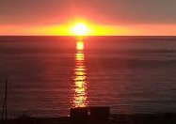
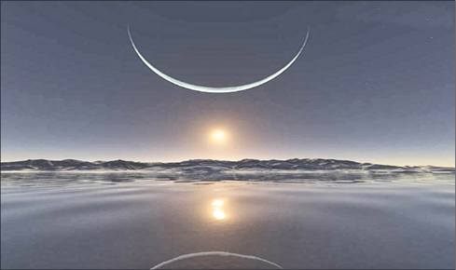
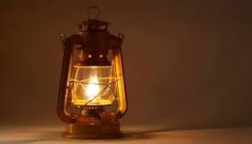
পাঠবর্ণনা
نور و ضياء এর মধ্যে পার্থক্যঃ
নূর শব্দের অর্থঃ
ইমাম গাজ্জালী র. এর মতে- রচিত ‘মিশকাতুল আনওয়ার’ বা ‘আলোর দীপাধার’ কিতাবের ১ম অধ্যায় ‘আলোর শ্রেণীভেদ’-এর ‘সাধারণের দৃষ্টিতে আলো’ অনুচ্ছেদে ‘নূর’ শব্দের বিভিন্ন অর্থ উল্লেখ করেছেন, যার একটি হল,
কখনো কখনো উজ্জ্বল বস্তু হতে বস্তুর উপর প্রতিফলিত আলোকে نور বলা হয়। যেমন- বলা হয়, পৃথিবী আলোকিত হয়েছে অথবা সূর্যালোক পৃথিবীকে উজ্জ্বল করেছে। এগুলোকে نور বলা হয়।
👉আল্লামা যামাখশরী (রঃ)এর মতে সাধারণ আলোকে نور বলা হয়, আর অধিকতর প্রখর আলোকে ضياء বলা হয়।
👉🏼সূর্যের আলোকে ضياء এবং চন্দ্রের আলোকে نور বলা হয়।

Slide 11
ضياء
نور
حجة
برهان

Slide 12
$$֎$$
পাঠ মূল্যায়ণ
👉 এক কথায় উত্তর দাওঃ
১। الصَّلَاة (নামাজ) কি স্বরুপ ?
معراج
نور
برهان
২। (القران কি ?
كلام
دليل
حجة

Slide 14
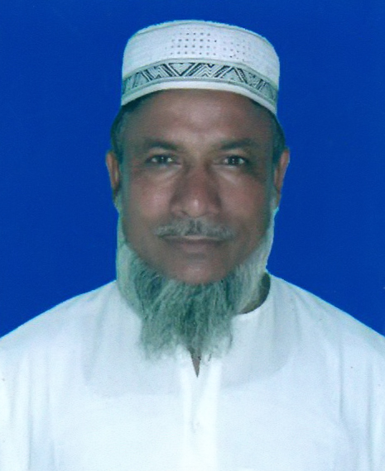

Slide 15
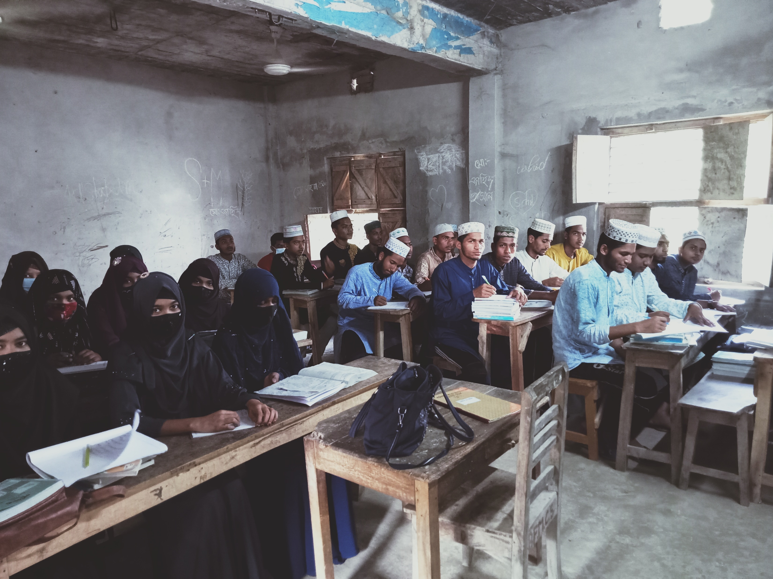

Slide 16
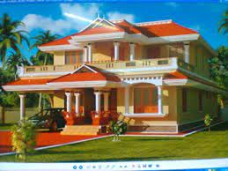

Slide 17
👉🌹আবার দেখা হবে এই প্রত্যাশায়..
N
Y
O
U
H
T
A
k
✍🏾السلام عليكم و رحمة الله و بركاته-

